Slide 1
Презентация по лабораторной работе № 2 по теме: управление версиями Дисциплина: операционные системы
Подготовил: Шеожев Аслан Аскерович НПИбд-02-21 (1032216531)
Москва 2022

Slide 2
Цель работы
Изучить идеологию и применение средств контроля версий, а также освоить умения по работе с git.

Slide 3
Ход работы:
Ознакомился со всеми основными командами git (add, push, commit, status и др.) и установил необходимое для лабораторной работы ПО. Далее, создал аккаунт на сайте github. И после этого настроил имя и email владельца репозитория. Для идентификации пользователя необходимо было сгенерировать ssh и gpg ключи, что я и сделал. После чего открылась возможность добавить эти ключи и в github.

Slide 4
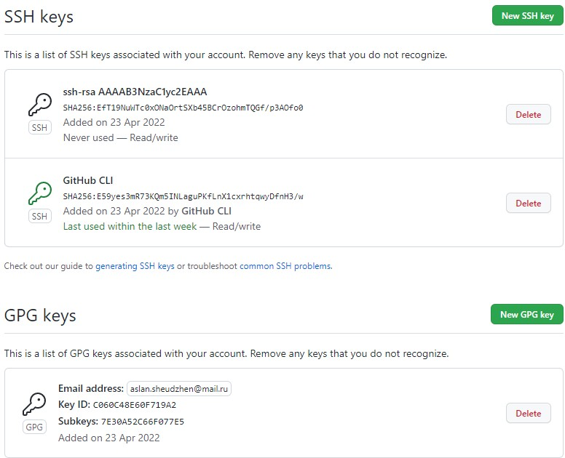

Slide 5
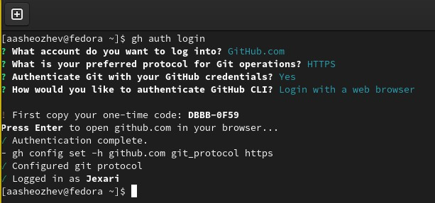
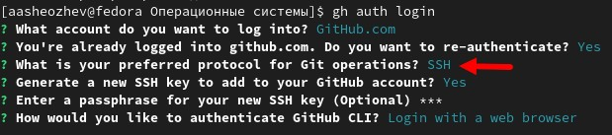
В ходе решения были допущена ошибка, которая позже была мной выявлена, а именно, при настройке gh приоритетный протокол был выбран HTTPS, а не SSH. В дальнейшем это не дало создать репозиторий курса на основе шаблонов. Командная строка выдавала ошибку.

Slide 6
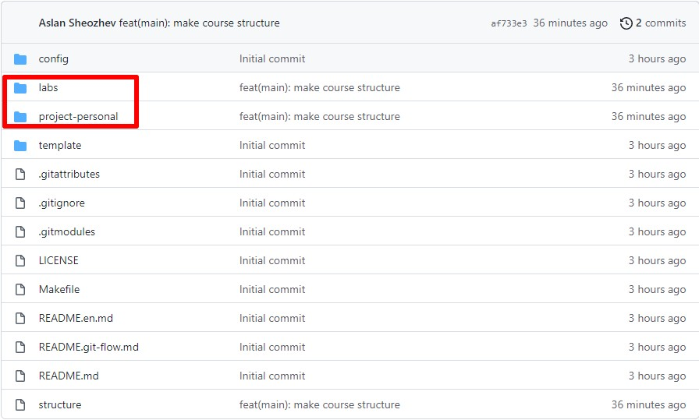
После лабораторной работы, как и ожидалось в репозитории github появились новые папки.

Slide 7
Вывод
Мною были получены знания по работе с git, а также github. Также была изучена идеология и применение средств контроля версий.

